Slide 1
9조 PPT
일본의 패망과 전후 부흥
21003014 정성철
21002905 김지훈
21201832 박다빈
21201793 방민정

Slide 2
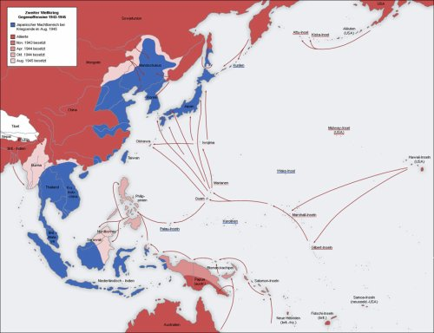
태평양 전쟁의 판도
종전 직전의 판도. 일본의 전선은 이미 산산조각난 지 오래였고, 제해권 및 제공권의 괴멸로 인해 일본 본토와 남방 점령지는 완전히 유리되어 있었다.

Slide 3
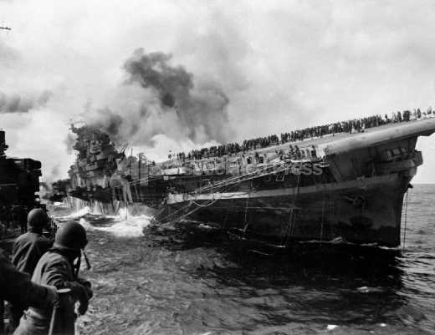
태평양 전쟁의 시작을 알린 진주만 공습
1941년 12월 7일, 항공모함 중심의 일본 해군 연합함대가 미국 태평양 함대의 기지 진주만에 공습을 가한 사건. 이는 태평양 전쟁의 시작이었다.

Slide 4
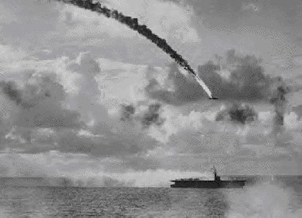
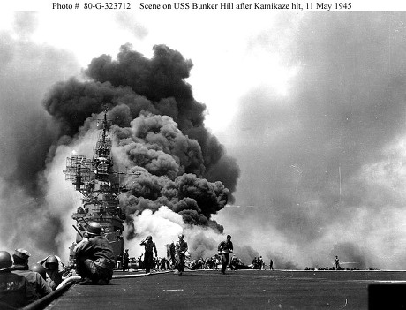
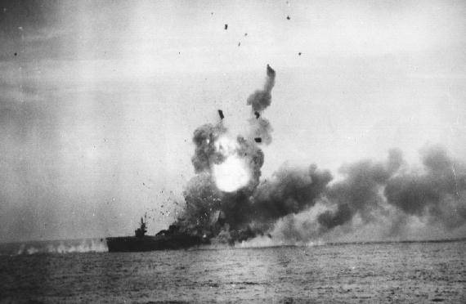
카미카제 특공대
카미카제(神風) 특공대의 공격 모습

Slide 5
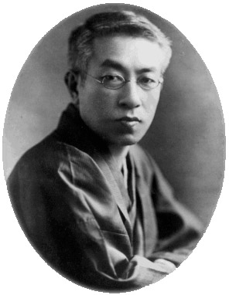
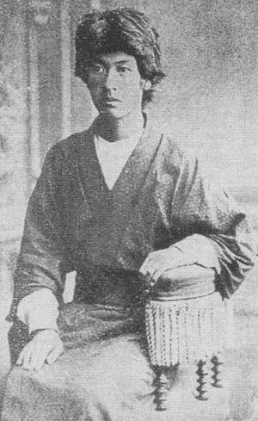
지식인의 전쟁 협력
시마자키 도손
토쿠토미 소호오

Slide 6
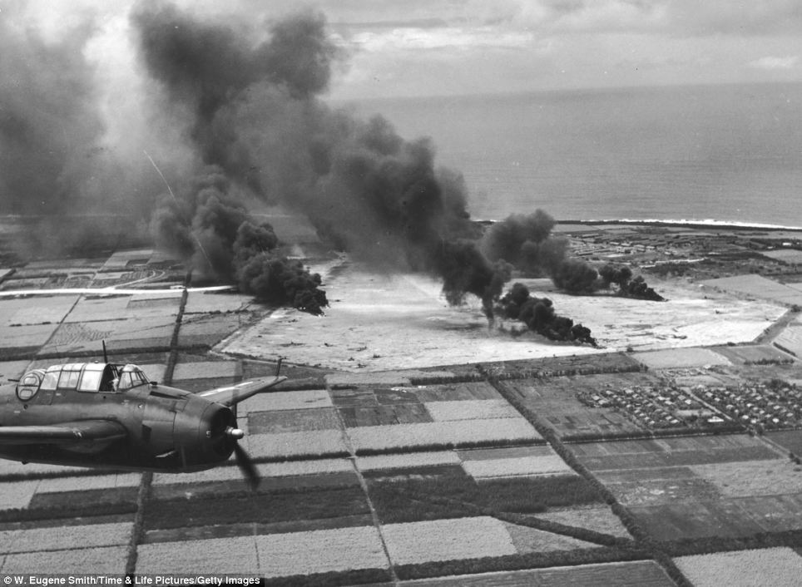
사이판 전투
일본 본토와 가깝고 새로 개발한 초장거리 폭격기 B-29의 기착지로도 적절한 사이판 섬에 대한 공략을 준비
일본군의 미군에 대한 대비
실제로는 도조 히데키가 생각하는 수준의 방어도 이루어지지 않았다
미국의 잠수함이 들끓는 바람에 사이판으로 향하던 일본군의 수송선이 대거 격침
일본군의 진지에 미군의 폭격
미국 항공모함 함대가 주변의 일본군 비행장을 초토화시켜놓아서 항공력까지 전무

Slide 7
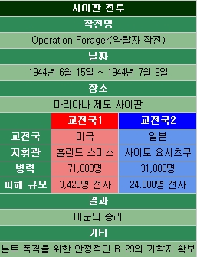
미군의 7만 대병력이 상륙 VS 그에 맞서는 일본군은 3만 1천명
일본군은 미군에게 맹렬히 저항을 하고 야습을 시도하였지만 실패
일본 연합함대는 필리핀 해전에서 패배, 사이판은 일본 본영에게 버려진 채 완전히 고립
사흘 후 미군이 함대를 이끌고 해안을 장악함
6월 24일 일본 대본영이 사이판 포기 결정

Slide 8
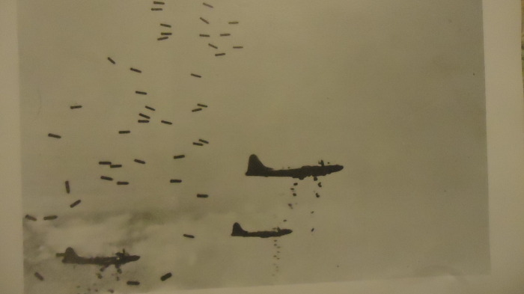
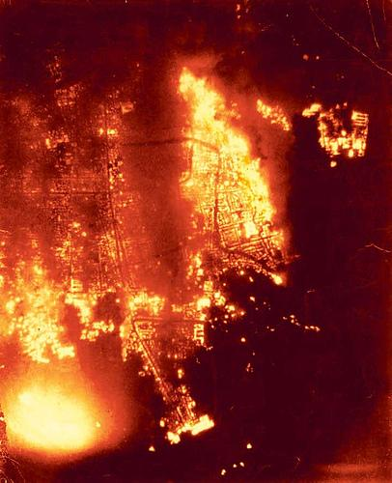
도쿄 대 공습
1945년 3월 9~10일
전쟁의 빠른 종결을 위해 일본을 무력화시키고자 도쿄에 대량의 네이팜탄을 떨어뜨린다
도쿄 공습
제2차 세계대전 이후 현대 일본인의 최대의 정신적 트라우마이다.
핵만큼은 아니지만 적어도 그에 못지 않게 일본 국민들에게 큰 충격을 준 사건
불바다가 된 도쿄

Slide 9
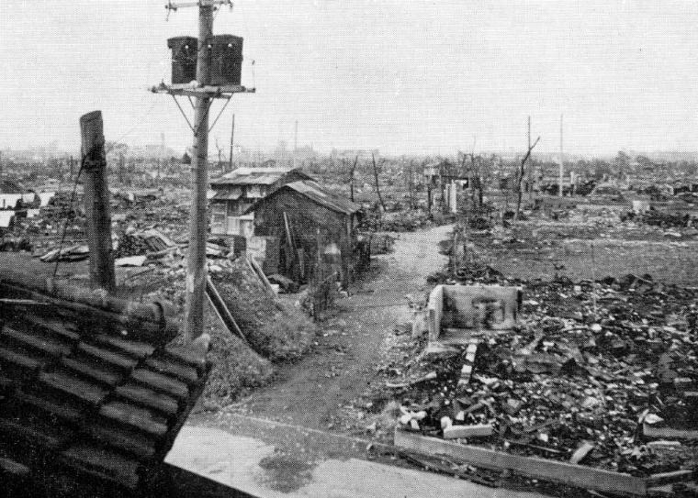
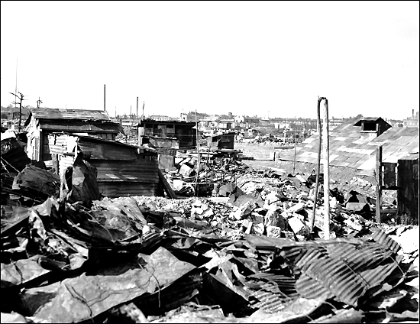
도쿄가 불탄 후 나고야, 오사카, 고베 등 일본의 주요 공업 도시들이 단 1주일 만에 폭격으로 모조리 불타 버렸다

Slide 10
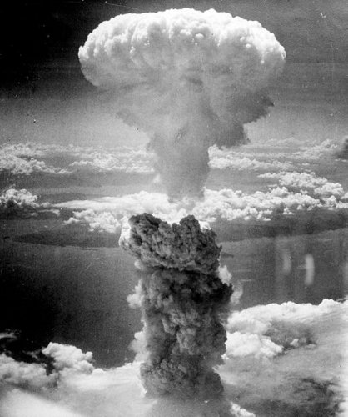
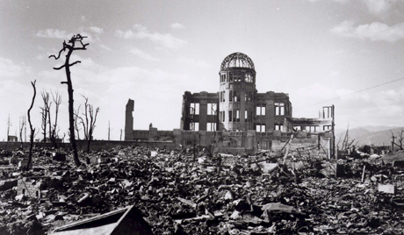
원폭 투하
1945년 8월 6일 히로시마 원폭 투하 이후의 시호시마 시내 사진
1945년 8월 9일 나가사키에 떨어진 '팻 맨'의 버섯구름을 대기권에서 찍은 사진

Slide 11
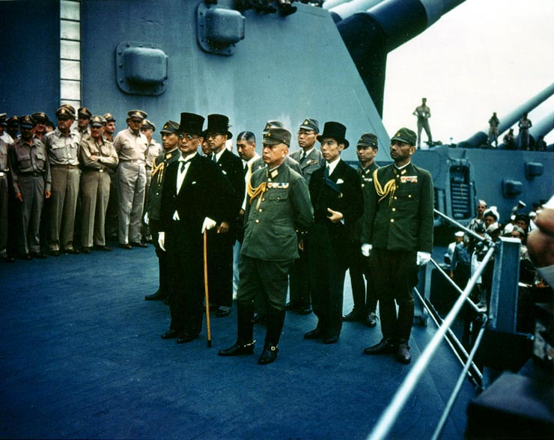
일본의 무조건 항복
1945년 9월 2일 연합군에 무조건 항복하고 항복문서 조인식에 참여한 일본군

Slide 12
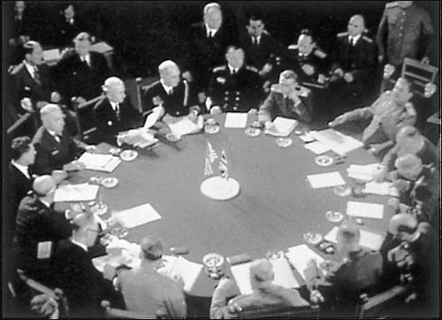


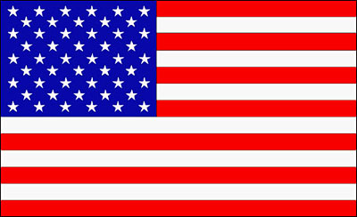

포츠담 선언
일본의 항복 권고와 제2차 세계 대전 이후의
일본에 대한 처리 문제가 논의
소련 공산당 서기장 스탈린
영국의 수상인 처칠
포츠담
회담
포츠담 선언은 1945년 7월 26일
독일의 포츠담에서 가진 정상회담이다.
미국의 대통령 트루먼
중국의 총통인 장제스

Slide 13
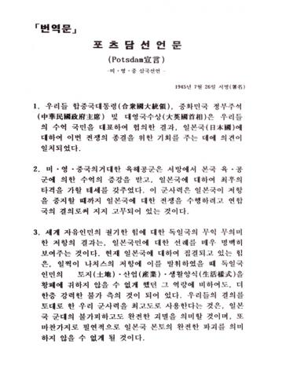
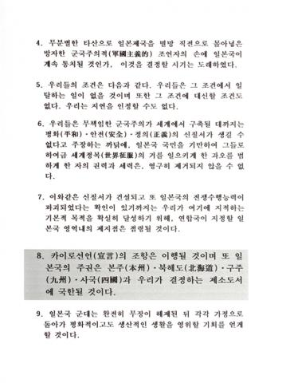
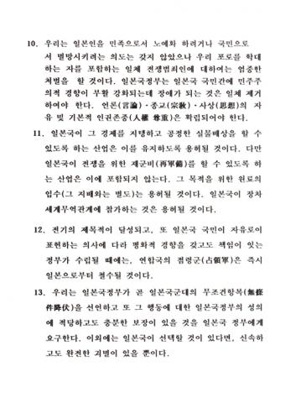
—포츠담 선언, 제8항
제1~5항: 서문. 일본의 무모한 군국주의자들이 세계 인민과 일본 인민에 지은 죄를 뉘우치고 이 선언을 즉각 수락할 것을 요구.
제6항: 군국주의 배제.
제7항: 일본 영토의 보장 점령.
제8항: 카이로 선언의 실행과 일본 영토의 한정.
제9항: 일본군대의 무장해제.
제10항: 전쟁 범죄자의 처벌, 민주주의의 부활 강화, 언론, 종교, 사상의 자유 및 기본적 인권 존중의 확립.
제11항: 군수산업의 금지와 평화산업 유지의 허가.
제12항: 민주주의 정부수립과 동시에 점령군의 철수.
제13항: 일본 군대의 무조건 항복.

Slide 14
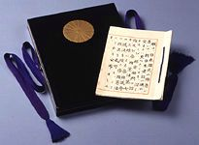
2차대전이후 헌법의 제정
포츠담 선언의 체결로, 일본 제국은 GHQ에 점령되어 주권을 박탈
연합군 최고사령부는 일본제국 헌법의 개정을 요구
정부는 마쓰모토 조지를 위원장으로 하는 헌법문제조사위원회를 구성, 헌법 개정을 논의
마쓰모토 위원회의 안이 심의를 통해 마쓰모토 안(헌법개정요강)으로 총사령부에 제출
제국헌법과 큰 차이를 보이지 않는 마쓰모토 안을 전면적으로 거부
1946년 2월 13일에 총사령부 초안, 이른바 맥아더 초안을 일본정부에 제시
일본안(3월 2일안)이 작성
헌법개정초안요강(3월 6일안)이 국민에게 공표

Slide 15
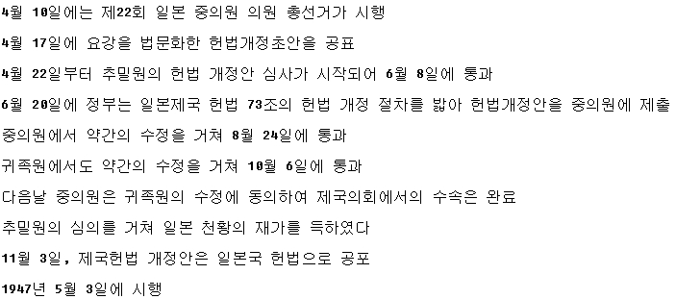
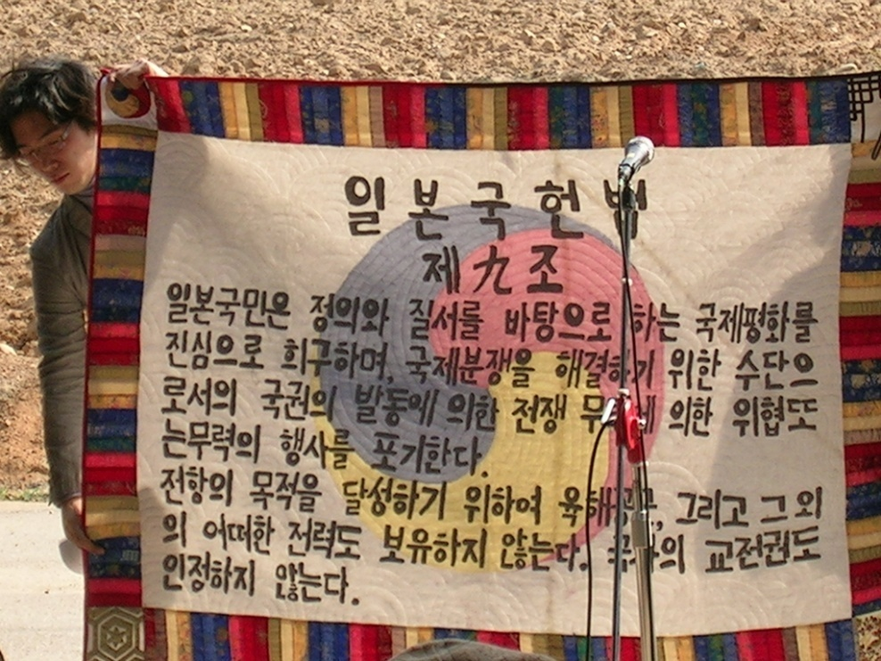
헌법 개편 과정
일본 국헌법 제9조

Slide 16
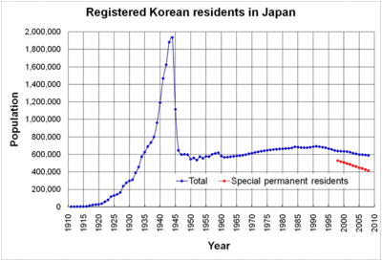
재일 조선인 북송사업
재일 조선인 북송사업은 1950년대 중후반부터
1984년에 걸쳐 일어난 사건이다
북송사업을 하게 된 이유?
한·일 회담을 결렬시킴
북조선의 존재와 지위를 국제적으로 인정
재일 한국인의 수 변화 그래프
노동력의 부족을 메우려는 북조선의 정책
재일 60만 교포에 대한 정책적 차별대우 및 해외추방을 바라던 일본정부와의 의견일치

Slide 17

주일미군
공산당에 의해 한반도가 점령되어 일본까지 침공할 경우를 대비하여 일본 정부에 명령하여 경찰예비대를 창설하게 하였다
1951년 9월 8일 샌프란시스코 강화조약에 따라 일본은 공식적으로 더는 군사 조직을 가질 수 없게 되었다
주일미군 부대마크
1952년 4월 28일, 일본과 미국 간의 안전 보장 조약이 체결됨에 따라 일본의 주권이 회복
연합군 최고사령부가 해체
1957년 6월 30일 미국 극동군이 해체
다음 날 7월 1일, 주일 미군이 창설
1960년 1월 19일 워싱턴 D.C.에서 일본과 미국 간의 상호 협력 및 안전 보장 조약이 맺어지며 주일미군이 영구주둔

Slide 18

주한미군
미군은 일본이 제2차 세계대전에서 항복함에 따라, 미군은 한반도의 중앙을 가로지르는 위도 38도선 이남에 주둔하고 있던 일본군의 항복을 받아내기 위해 1945년 9월 8일 남한 땅에 발을 내디뎠다.
1945년 9월 8일, 처음으로 존 하지 중장이 이끄는 미국 제 24군단 소속 미군 제 7 보병사단이 인천에 도착
주한미군 부대마크
9월 29일에는 미국 제 40사단이 부산에 도착
10월 8일에는 미국 제 16사단이 목포에 도착
11월말 당시 38선 이남에 주둔한 미국 제24군단 병력수는 약 7만 명이었다

Slide 19
패망 직후의 상황

Slide 20
제2차세계대전 후 국외 경제
유럽
파괴된 산업 인프라로 인해 70% 감소
소련
1,710개의 도시, 70,000개의 마을, 31,850개의 산업 시설이 완파 또는 반파
서독
연합군 점령 첫 해 동안 경제가 침체
→But 라인 강의 기적, 전후 급속한 생산력 증가
이탈리아
전쟁 후 매우 경제가 극빈
→But 1950년대 이탈리아의 경제 성장은 고도화

Slide 21
제2차세계대전 후 국외 경제
프랑스
모네 계획 아래 빠른 성장
영국
전쟁 후 경제가 파멸적인 상태에 있었으며 수십 년 동안 경제 하락
일본
고도경제성장
→1980년대에는 세계에서 가장 경제가 좋은 나라 중 하나
중국
미국
내전의 결과물로 파산
1953년- 전쟁 전 수준으로 생산률이 높아짐으로서 상당히 성공적
세계 산업 생산력의 절반을 차지
→이 생산력은 1970년대 초 크게 감소

Slide 22
제2차세계대전 결과
세계에서 수천만에 이르는 인명 피해
세계의 정치, 경제, 사회, 문화 등 모든 영역에도 커다란 변동
전승국(미, 영, 프, 소, 중) 중심-
1945년 10월 24일 국제연합이 창설
식민지 상태에 있던 나라들
→대부분 주권국가로 독립
전후 경제 질서의 회복을 위해 1944년 체결된 ‘브레튼우즈 협정’
→달러-세계의 기축 통화로 자리를 잡음
→미국 중심의 경제 체제가 성립
소련군대 주도- 동유럽, 외몽고, 북한 등에 공산주의정권
중국에서도 중국공산당이 내전에서 승리
→자본주의 진영: 미국과 서유럽 중심
공산주의 진영: 소련, 동유럽, 중국

Slide 23
원폭피해자
제2차 세계대전 중 미국이 일본에 투하한
원자폭탄에 피해를 입은 사람들
변천원자폭탄 폭격으로 당시
히로시마시 인구 약 33만 명 中 14만 명
나가사키시 인구 약 27만 명 中 7만 명
사망 추정
2010년 히로시마 23만명이 생존했으며,
2007년 약 2,200명의 사람들이
방사능 후유증을 앓고 있음

Slide 24
다음 3가지 중 하나에 해당하고
피폭자 건강수첩(일본) 또는
원폭피해자 등록증(한국)을 소지한 사람
직접피폭자
히로시마시나 나가사키시에서 피폭한 사람
이 지역의 인근 구역에서 피폭한 사람
입시자
2주 이내에 일본 정령에서 규정한 지역에 들어갔던 사람
구호활동
및 그 종사자
신체에 원폭방사능의 영향을 받은 사람

Slide 25
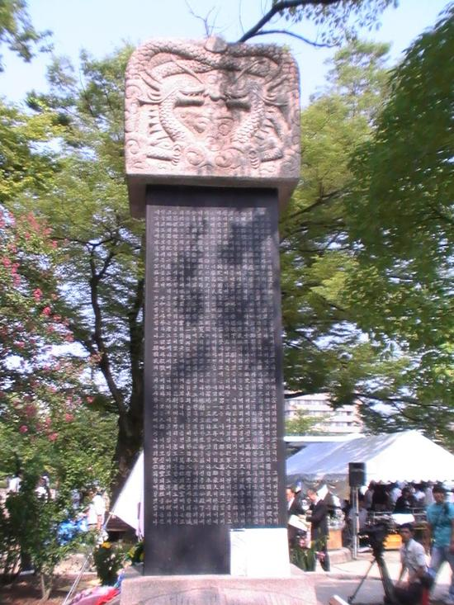
한국인 원폭피해자
한국인의 인적 피해는 10%이상으로 추정
히로시마 한국인 수-8만 1,862명
약 히로시마에서 총 피폭자 7만 명 中
사망자 3만 5,000명, 생존자 3만 5,000명
나가사키
총 피폭자 3만 명 中 사망자 1만 5,000명, 생존자 1만 5,000명
한국인이 두 도시에서 약 10만 명이 피폭되어, 그 중 5만 명은 사망, 5만 명은 생존

Slide 26
피폭자피해
신체
장애로 인한
노동력 상실
가정 해체
재산 손실
방사선에
의한 질병 및 후유증
정신적
피해

Slide 27
한국원폭피해자협회
일본 정부
요구
“재한 피폭자 배상에 대해서는
일한조약에서 체결을 끝냈다”
① 원폭병의 도일 치료 재개
② 한국피폭자의 실태조사 실시
③ 한국피폭자를 위한 원폭종합병원의 한국 내 건립
④ 지역별 한국피폭자 복지센터 건립과 재정지원
⑤ 피폭자 2세 및 3세를 위한 진료대책

Slide 28
2004년
국가인권위원회가 국가기관으로는 최초로 원폭 1세․2세 실태조사를 실시
2005년
‘한국인 원자폭탄피해자 진상규명 및 지원 등을 위한 특별법안’으로 발의됨
2011년
세계에 알리기 위하여 한국인 희생자를 기리는 추모제가 열림
원폭피해자에 대해 재조명하려는 노력 나타남

Slide 29
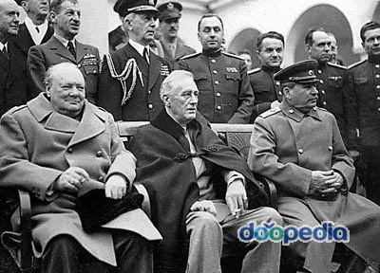
패전 후 일본
전후
얄타회담
우크라이나 얄타의
리바디아궁전에서 열린 회담.
연합군
일본이 점령했던 만주를 합병
대한민국-독립시킴
얄타회담
프랭클린 D. 루스벨트-
소련과 대 일본전 참전을 대가로
일본의 쿠릴 열도와
사할린 섬 남부 할양을 약속받음
응답
소련
8월 폭풍 작전- 만주와 한반도 북부,
쿠릴 열도 상륙 작전- 쿠릴 열도를 장악

Slide 30
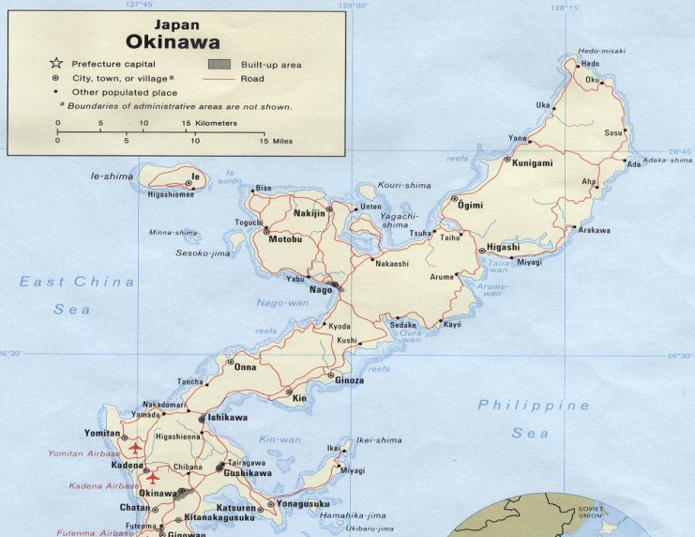
오키나와
미국에게 점령됨
미국
쿠릴 열도의 영유권
1972년 일본에게 다시 반환함
연합군
일본에게 배상금을 청구
일본 본토
극동위원회가 설립
일본의 군사적 통치를 시작
독일처럼 일본 본토의 산업 수준을 낮추기 시작
일본의 산업 수준은 독일 이하의 수준으로 하락

Slide 31
일본천황(텐노)
일본 역대 군주의 칭호
과거-최고권력자 겸 신적인 존재
정치대권, 군사대권, 제사대권 모두 가졌음
신성 불가침의 살아 있는 신
1946.1.1
But 2차 세계대전에서 패한 후 '인간선언'
스스로 신이 아니라고 주장
천황의 '인간선언'을 요구
이유
미국
일본
천황을 신격화하면서
강하게 결속되었다고 판단

Slide 32
패전 후 일본의 천황
천황-일본이란 나라의 상징,
일본인의 통합 상징으로 되돌려짐
천황의 지위
“일본국의 상징이자
일본 국민통합의 상징이며,
그 지위는 주권을 갖는 일본 국민의
총의에 입각한다”고 못박고 있음
아래와 같은 국사를 `내각의 조언과 승인'을 통해서만 행사 가능
헌법개정, 법률·조약 등 공포
국회소집, 중의원 해산
국무대신 임면
외국대사 신임장 접수
밖의 국정에 대해서는 일체 권한을 갖지 못함

Slide 33
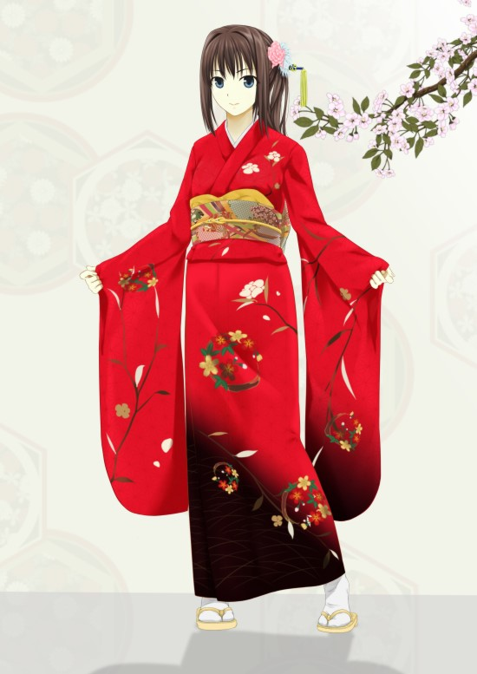
일본부흥의 원인과 과정
발표자 : 박다빈

Slide 34
일본부흥의 원인과 과정
제 2차 세계대전의 주역이었던 일본은 미국의 히로시마 원자폭탄 이후, 패전의 잿더미 속에서 아무 희망도 찾지 못한 채 미국의 원조를 받으면서 하루하루를 살아가고 있었다.
그러던 일본이 고도로 경제성장해 나갈 수 있었던 것은 제 2차 세계 대전 이후, 한국 전쟁을 계기로 해서 경제규모가 비약적으로 성장할 수 있었다.
일본경제가 비약적으로 성장을 이룬 시기는 1955년부터 1973년까지의 18년간이다.
여기서 잠깐, 일본 경제의 진행과정을 간단하게 제시하자면,
①1945 ~ 1955 전후 부흥기 - 점령군 지원 하 생산회복, 한국 전쟁 수혜
②1958 ~ 1962 올림픽 - 제조업이 점차 고도성장, 베트남 전쟁 수혜
그 부흥의 정도는 1955년 이후부터 1973년까지 19년 동안 연평균 10%를 상회하는 성장률로 대변되며 이러한 높은 성장은 국제적으로 유례를 찾아볼 수 없는 것이다. 전후 부흥기와 고도성장기가 현대일본경제사에 있어서 중요한 시기였다.

Slide 35
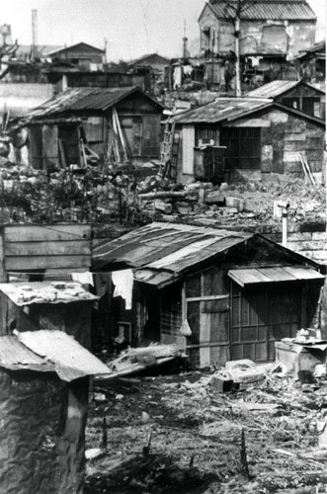
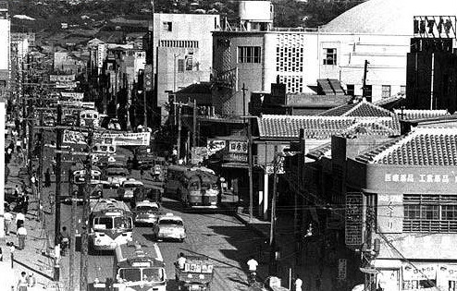
일본부흥의 원인과 과정
전쟁 패망으로 이랬던 ↑ 일본이 ↓ 이렇게 변했다.

Slide 36
일본부흥의 원인과 과정
패전 후의 부활
2차 세계 대전에 있어서 패배에 의해 일본 국토가 황폐가 되고 혼란이 시작되었다 하지만, 1950년에 한국 전쟁이 발생하자, 1955년경에는 일본 경제는 고도성장이 시작되었다. 에너지는 석탄에서 석유로 변하고 태평양 연안에는 콤비나트가 줄지어 섰다. 재벌계 기업이 다시 일어선 것도 이 때쯤이라고 말해진다. 이 경제성장의 요인은 싼 노동력 농업 노동력의 활용 높은 저축율과 고율의 민간투자 수출에 있어서 안정된 투자 자금, 케인즈 경제 정책, 소득 배증 계획, 정부의 설비투자 촉진책에 의한 공업용지등의 조성이나 전시중의 군수생산을 위해서 발달한 기술력을 들 수 있다.

Slide 37
일본부흥의 원인과 과정
한국전쟁은 우리 민족에게는 아픔과 시련의 역사이지만 세계 각국의 입장에서 보면 한국전쟁의 중요성은 미국의 재무장을 가져온다는 사실에 있었다. 미국은 한국전쟁을 계기로 세계 초강대 군사국으로서의 위치를 확고하게 굳힐 수 있게 되었다. 전쟁 기간 동안 미군은 150만에서 350만으로, 연간 군사예산은 1950년 150억 달러에서, 1953년 500억 달러로 팽창하였다.
그러나 한국전쟁이 불러일으킨 세계적인 경제 부흥의 가장 큰 수혜자는 단연 일본이었다. 일본 수상 요시다 시게루는 한국전쟁을 "신이 내린 선물"이라 말한 적도 있다.
한국 전쟁이 나기 전까지만 해도 일본은 극빈과 최악의 경제 상황, 패전에 대한 아픔으로 신음하던 악순환의 고리에서 벗어나지 못하고 있는 상태였다. 특히 일본의 경제는 1920년대 수준으로 돌아간 상태였다. 이런 일본의 경제 상황으로 모든 물자가 부족했고 전력난으로 모든 공장은 가동도 제대로 하지 못했다. 이런 상황을 견디다 못한 일본의 요시다 수상이 미군에 사정해서 1946년에서야 중유 수입을 허가 받아 경사생산방식을 도입하게 되었고, 1949년 2월 디트로이트 은행 대표인 조셉 돗지를 공사의 자격으로 파견시키고 재정의 균형화, 금고의 신규대출 제한 등을 통해 긴축 재정을 시도했지만 이런 노력에도 불구하고 일본은 완전 최악의 경기 침체기였다. 그러나 한국 전쟁이 터지면서 일본은 크나큰 재기에 성공 하게 되었다.
http://news.naver.com/main/read.nhn?mode=LPOD&mid=tvh&oid=052&aid=0000077377

Slide 38
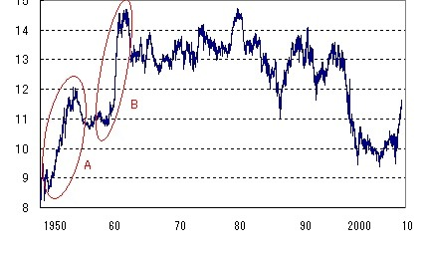
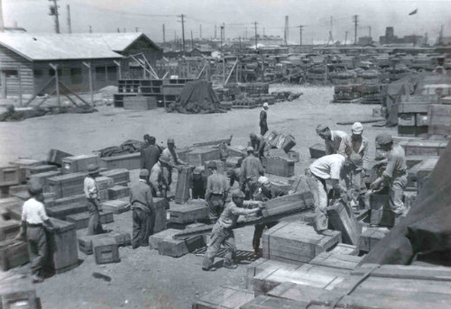
일본부흥의 원인과 과정
일본이 한국전쟁으로 재기가 가능했던 원인①
미국은 북한이 남한을 불법침공하자, 공산주의를 저지하기위해 탱크 등 각종 무기들을 한국에 팔려고 했다. 하지만 그땐 미국에서 한국으로 물자를 실고 오면 엄청난 시간이 소비되었기 때문에 가까운 나라인 일본에 공장을 만들어 투자하여 한국에 팔았다. 그 당시에 미군에게 제공하는 군사물품의 금액만 25억달러 이상이었다고 하니 이 금액이 일본 경제 미친 영향이 얼마나 큰지 알 수 있었을 것이다.
그런데 여기서 일본은 그동안의 수많은 전쟁으로 인해 군수산업이 크게 발전했다. 때문에 일본은 세계에서 손꼽히는 군수산업강대국이었다. 더구나 일본은 한국과 가까워서 미국의 비행기와 전투기들이 중간에 쉬어갈 수 있는 자리도 가능했다. 이것이 바로 일본의 경제 발전의 시초이다.
요코하마에서 한국으로 보낼 군수물자를 선적하는 장면

Slide 39
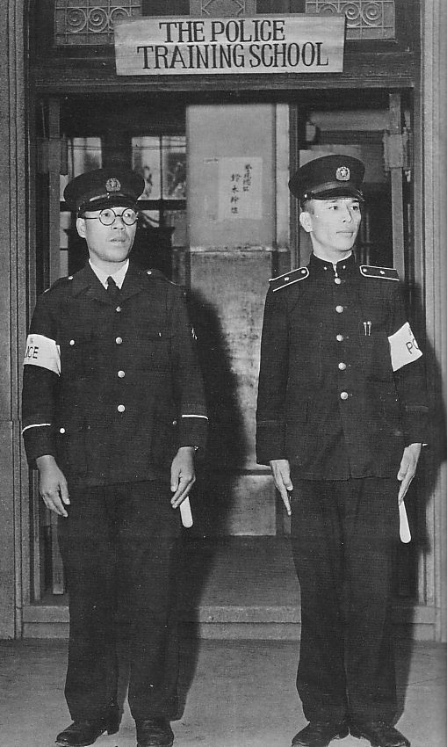
일본부흥의 원인과 과정
일본이 한국전쟁으로 재기가 가능했던 원인②
전쟁 패망 후 일본은 무장을 금지당하고 무력행사 또한 절대 할 수 없는 위치에 있었다. 여기에 모든 권력과 치안은 미군정의 지위 및 명령을 받아야 하는 상황으로 일본 시민들은 패전국으로써의 모든 책임을 지고 살아야 했다. 이런 상황에서 일본의 경찰은 치안을 유지하기 보다는 교통정리나 민원업무를 보조하는 수준으로 공권력 아닌 공권력을 유지하고 버티고 있는 현실이었다. 하지만 일본 경찰은 1950년 한국 전쟁이 터지면서 치안유지가 주목적이 된 경찰 예비대를 창설하게 되었는데 그 배경은 미군기지를 지킬 병력이 부족한 상황이라서 부득이 7만5천명이라는 엄청난 숫자의 경찰 예비대를 만들어 증가시키게 되었다. 이들은 결국 1952년 보안대로 변경했다가 1954년 자위대로 명칭을 변경하여 오늘날 최첨단 자위대라는 막강 군사력을 보유하게 되었다. 즉, 일본은 한국 전쟁이 아니면 자위대는 커녕 제대로 된 군사력을 조금도 보유할 수 없는 원초적 국가였지만 한국전쟁으로 모든 것이 바뀌어 버린 것이다.
당시 일본 경찰들의 모습

Slide 40
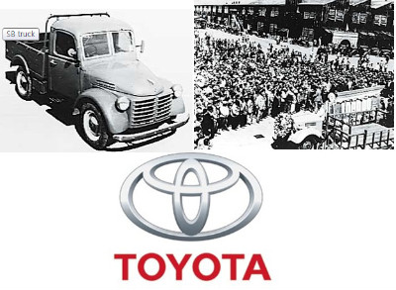
일본부흥의 원인과 과정
일본이 한국전쟁으로 재기가 가능했던 원인③
일본 경제는 원자재의 부족, 전력난, 영업부진 등 각종 악재로 노사 간의 대립갈등으로 인해 망하기 일보 직전이었다. 일본의 토요타 자동차 회사를 예를 들어 보자면,
토요타 자동차가 노사 간의 문제로 얼마나 힘들었는가는 한국전쟁이 발발하고도 생산직 노동자를 더 이상 고용하지 않을 정도로 그 당시 토요타는 노사분쟁과 각종 악재로 힘들었다.
하지만 한국 전쟁으로 인해서 토요타는 각종 군수차량 및 부품 생산으로 인해서 엄청난 생산판매를 하게 되었고, 이는 자동차 생산 기술의 엄청난 발전을 이룩하게 된다.
일본의 기업 회장들은 이구동성으로 한국 전쟁은 천우 즉 하늘의 도우심이라고 이야기한다.

Slide 41
일본부흥의 원인과 과정
GNP 2위
1960년대에는 도쿄 올림픽의 개최나 베트남전쟁 때의 1970년에 개최된 오사카 엑스포등에 의한 특수수요가 있어 1968년에는 국민 총생산(GNP)이 자본 주의국 안에서 제2위에 달했다. 이 경제성장은 세계적으로 봐도 드문 예이며 종전 직후의 부흥으로부터 계속되는 일련의 경제성장은 「동양의 기적」라고 말해졌다. 이 경이적인 경제성장에의 동경이나 경의로 일본을 본받는 나라까지 나타났다.

Slide 42
일본부흥의 원인과 과정
결론
일본이 제 2차 세계 대전에서의 잘못된 행위를 사과는 커녕, 바로잡을 생각은 없고 자신이 피해자 인척하는 것은 정말 큰 문제이다. 오히려 일본은 제 2차 세계 대전으로 인한 패망으로 발생한 모든 악재와 어려움을 단순히 운 좋게도 한국전쟁이 발발하여 그 덕분에 일본 경제 재건에 가속도가 붙었다고 말하는 망언을 일삼고 있다. 그리하여 일본은 한국전쟁에 대한 일본의 경제 부흥에 있어서 일본의 문예춘추는 아래와 같이 이야기했다. “전 인류 역사상 타인의 불행으로 완벽하게 행복해진 예는 한국전쟁 외에는 없었다.” 한국전쟁에 있어서 한반도는 한국전쟁으로 인하여 우리 동포의 역사적 아픔에 대해서 발생한 일에 대해서는 무엇이라 말할 수 없을 정도로 비극적 사건이다. 일본인들은 우리의 아픔이 그들에게는 행복과 기회였으며 신이 자신들에게 준 선물이라고 착각하고 있다. 하지만 그것은 잘못된 인식이며 하루라도 빨리 올바른 인식으로 바로 잡아야 할 것이다. 그렇기에 앞으로 일본은 과거의 잘못을 하루라도 빨리 인정하여 진심으로 과거의 잘못을 뉘우쳐 사죄의 마음을 갖도록 해야 할 것이다.

Slide 43
감사합니다^^

